Slide 1
Эмоционально-личностное развитие ребенка средствами цветовой психологии и арт-терапии Заводцева Наталья Николаевна педагог-психолог МАДОУ МО г.Краснодар «Центр – детский сад №203»

Slide 2
Методика диагностики и коррекции нервно-психического состояния
предназначена для диагностики и коррекции нервно-психического состояния взрослых и детей с 4-х летнего возраста
нормализация и улучшение эмоционального состояния и психической деятельности человека
Результат

Slide 3
Этапы работы специалиста:
Психодиагностический этап: индивидуальная цветопроба
Психокоррекционный этап: обозначение путей выхода из сложившейся ситуации, гармонизация состояния
Музыкотерапевтический этап: на основании результатов предыдущих этапов предлагаются музыкальные произведения

Slide 4
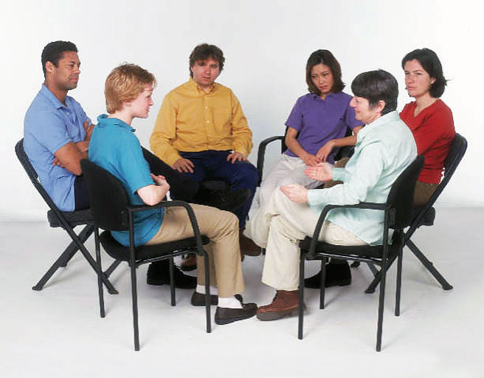
Индивидуальная цветопроба: карточки М.Люшера

Slide 5
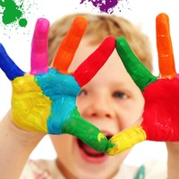
Индивидуальная цветопроба: методика «Паровозик» автор Велиева С.В.

Slide 6
Психокоррекционный этап: ранжирование афоризмов
Удача – это переход от одной неудачи к другой с возрастающим энтузиазмом.
Эгоист – это неприятный тип, который думает о себе, а не обо мне.
Две вещи удивляют меня – звездное небо над нами и нравственный закон внутри нас.
Ты должен любить безногих, двуногих, четвероногих и многоногих.
И вижу берег зачарованный, очарованную даль.
Вспомни радостные дни. Как хорошо и свежи были розы.
Мысль изреченная есть ложь. Молчи, сокройся и таи, и мысли, и дела свои.
Чем больше вижу людей, тем больше люблю животных.

Slide 7
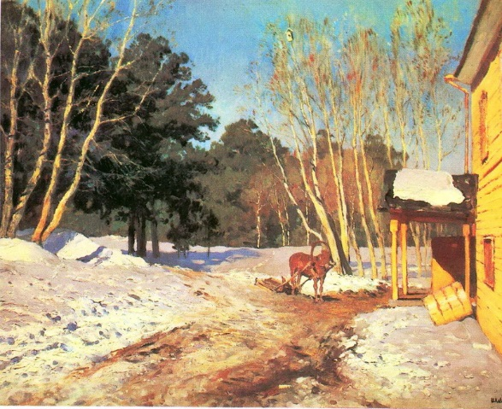
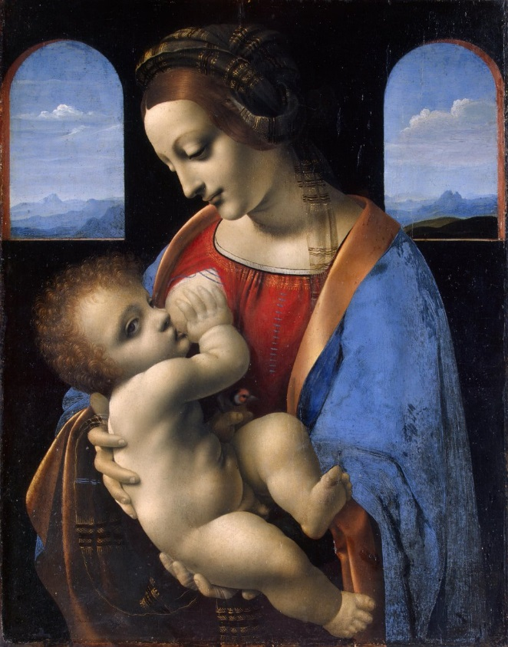
Психокоррекционный этап: выбор образа
vs.

Slide 8
Музыкотерапевтический этап: гармонизация состояния через прослушивание музыкальных произведений
Тот, у кого нет музыки в душе,
Кого не тронут сладкие созвучья,
Способен на грабеж, измену, хитрость,
Темны, как ночь, души его движенья,
И чувства все его угрюмы.
В.Шекспир

Slide 9
Спасибо
за внимание!

